Slide 1


Conception de site Booki
Création de la page d'accueil d'une agence de voyage en utilisant HTML et CSS.

Slide 2

Stratégie marketing
Optimisation
Recherche
Planification

Slide 3


Outils utilisés:
Visual Studio Code GitHub Desktop Navigateurs
Edge
Firefox
Chrome

Slide 4
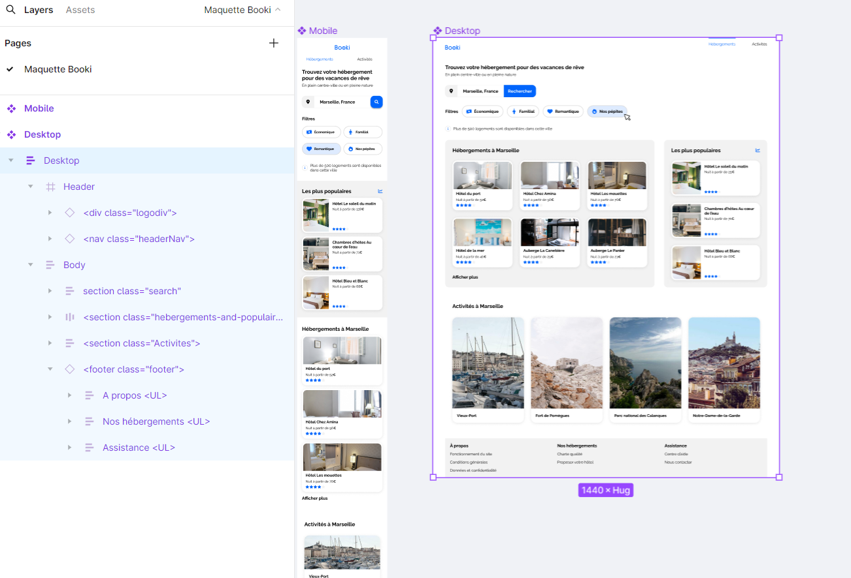
Découpage Maquette

Slide 5
HTML
- Head : - Ajout de titre de la page et sa description
- Logo au l’onglet de la page web
- Ajout de police Google + font-awesome
- Header: Utilisation d’un nav pour les deux liens « Hébergement » et « Activités ». Ils mènent vers la section “Hébergements à Marseille” et “Activités à Marseille”.
- Section « Search » engloble la zone Recherche et le filtre
- Section «hebergements-and-populaires » qui se compose de 2 div: « hébergements » + « populaires »
- Section « Activité » se compose de 4 articles
- Footer se foment de 3 listes

Slide 6
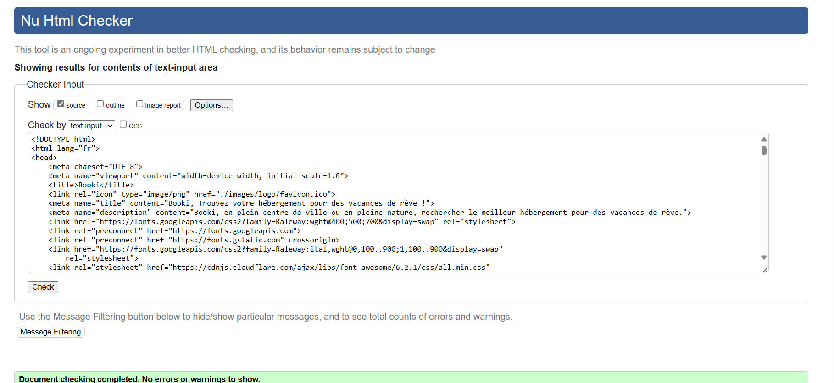
Validation HTML

Slide 7
CSS
Header : utilisation de display Grid et Flex pour headerNav
Les filtres: utilisation de display Flex
La section «hebergements-and-populaires » est en display flex, La partie Hebergement est en display Grid et la partie Polpulaires est en Flex
La section « Activités » est en display Grid
Le Footer est en Flex

Slide 8
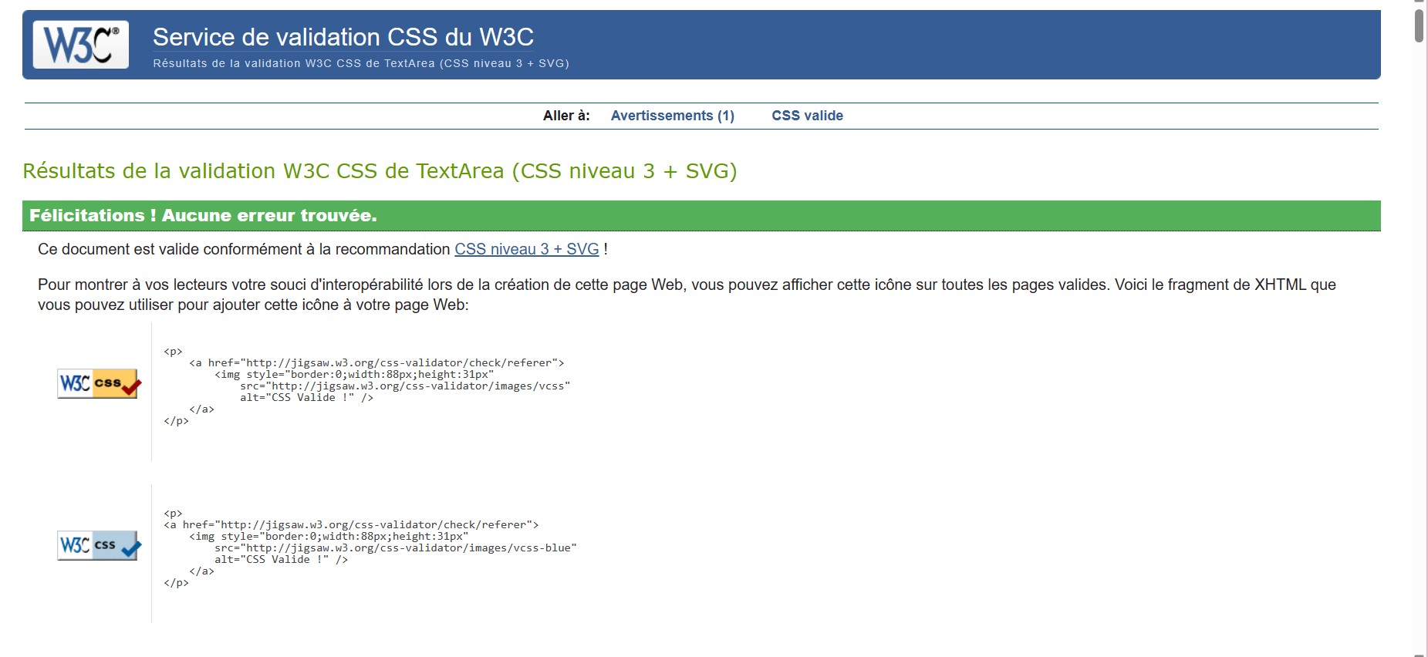
Validation CSS

Slide 9
Merci!

